Slide 1
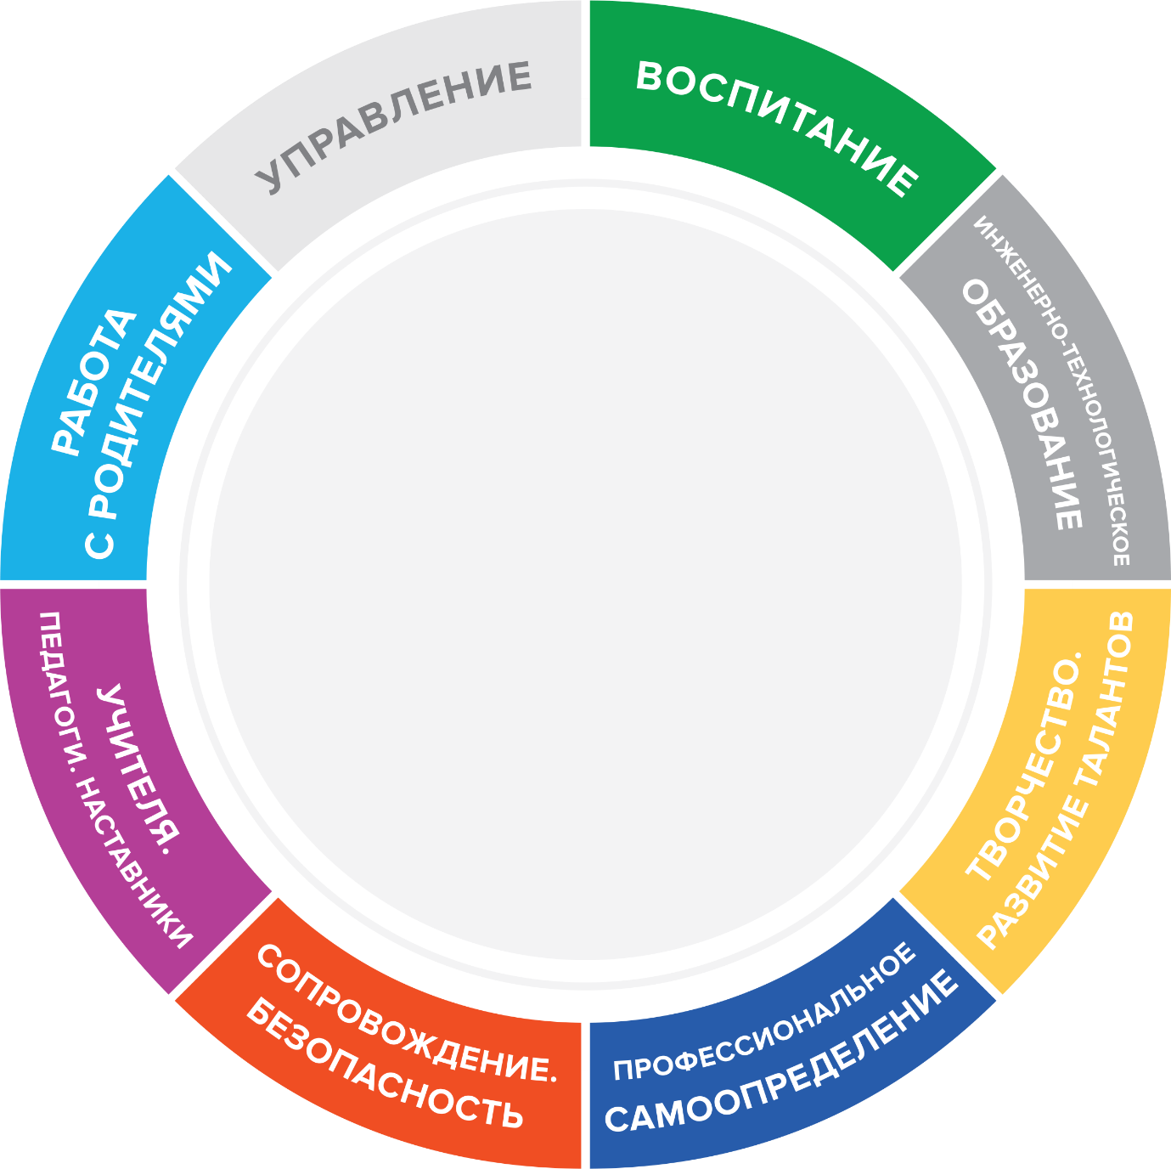
Региональная научно-практическая конференция
«Школьная география: современный спектр образовательных возможностей»
Профессиональное становление студентов-географов ТГПУ в ходе конкурса педагогического мастерства «Нам доверяют детство»
22-24 АВГУСТА
2024 ГОДА | ТОМСК
FORUM.TOIPKRO.RU/AVGUSTPRO VK.COM/AUGUSTPRO2024
Петрова Елена Юрьевна, доцент кафедры химии и географии биолого-химического факультета ФГБОУ ВО «Томский государственный педагогический университет»

Slide 2
Профессиональный конкурс «Нам доверяют детство»
для студентов 4-5 курсов ТГПУ (2 октября – 18 декабря)
1 этап
Отборочный этап факультетского уровня
(2 октября-10 октября)
- тестирование по профильным предметам;
- проведение уроков.
2 этап университетский
(октябрь-ноябрь)
- проведение уроков;
- методическая разработка мастер-класса и проведение;
- проведение родительского собрания;
- разработка дизайн-проекта баннера своего
факультета/института;
- деловая игра.
3 этап – финал
(декабрь)
- творческая презентация.

Slide 3
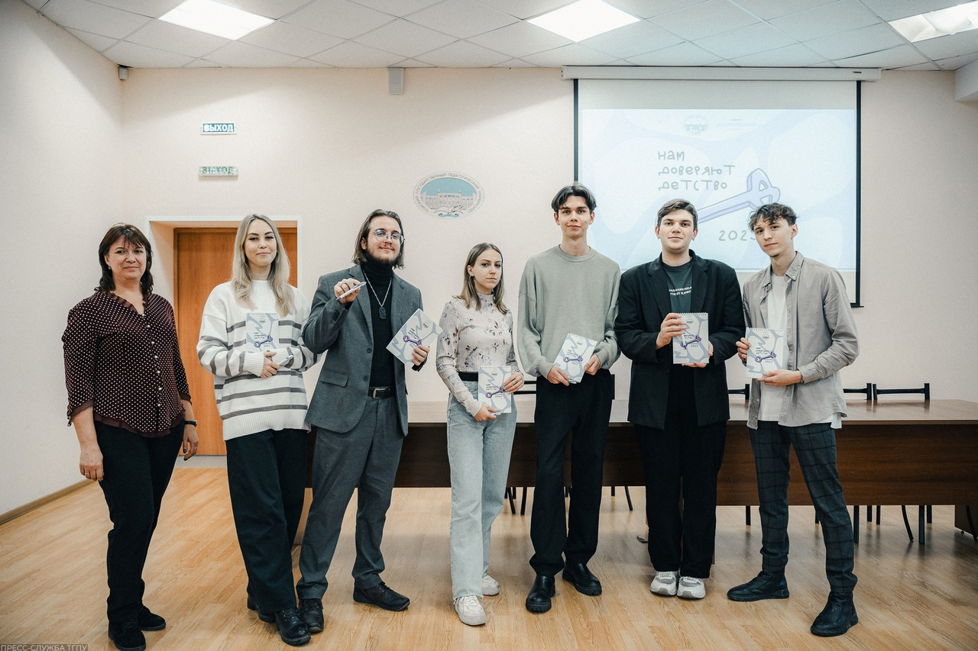
Тестирование по профильным предметам
(химия, биология, география)
Команда 4 курса (химия и география).
Команда 5 курса (география).

Slide 4
Отборочный этап факультетского уровня
Проведение уроков
Команда 4 курса
урок с применением технологии «Дебаты» по теме «Сельское и городское население»;
урок-ролевая картографическая игра «Физико-географическая характеристика материков»;
урок с использованием методики А.Г.Ривина «Коллективный способ обучения» по теме «Современный вулканизм Камчатки»;
урок-практикум по теме «Основные классы неорганических веществ»;
урок-практикум по теме «Вулканизм. Вулканическая почва, ее химический состав».
Команда 5 курса
урок-практикум по теме «Загрязнение Мирового океана»;
урок-игра по теме «Планеты Солнечной системы»;
урок-путешествие «Эпоха Великих географических открытий»;
урок-практикум «Время на территории России»;
урок с применением технологии развития критического мышления через чтение и письмо по теме «Физико-географическое положение Северной Америки».

Slide 5
Урок с использованием методики А.Г.Ривина «Коллективный способ обучения» по теме «Современный вулканизм Камчатки»
(студент 4 курса Филипченко Сергей)
Интересные моменты
Оргмомент.
При входе в кабинет учащимся раздаются карточки с названием вулканов Камчатки для формирования групп.
Определение настроения. На экране ссылка на Телеграмм-чат урока, отсканируйте QR-код и отправьте стикер, олицетворяющий ваше настроение (изображения животных).
2) Мотивация и целеполагание.
Опыт – имитация извержения вулкана.
Подведение к теме урока с использованием нейросети Яндекс.
Выдвижение проблемного вопроса: Почему именно на Камчатке извергаются вулканы?
3) Изучение нового материала. Работа в группах с использованием инструктивной карточки с ходом работы, текстом и раздаточным материалом.
Раздаточный материал
- Коллекции минералов вулканического происхождения (базальт, пемза, андезит, обсидиан).
- Почвы с Камчатки.
- Фотографии, подкрепляющие текст.
Карты «Зоны вулканизма», «Вулканы Камчатки».
Диаграмма извержений самых активных вулканов Камчатки.
Темы
1.Строение вулкана.
2.Типы вулканических горных пород, вулканически почвы.
3.Плюсы и минусы извержений.
4.Районы вулканизма, самые известные вулканы.
5.Современный вулканизм Камчатки.

Slide 6
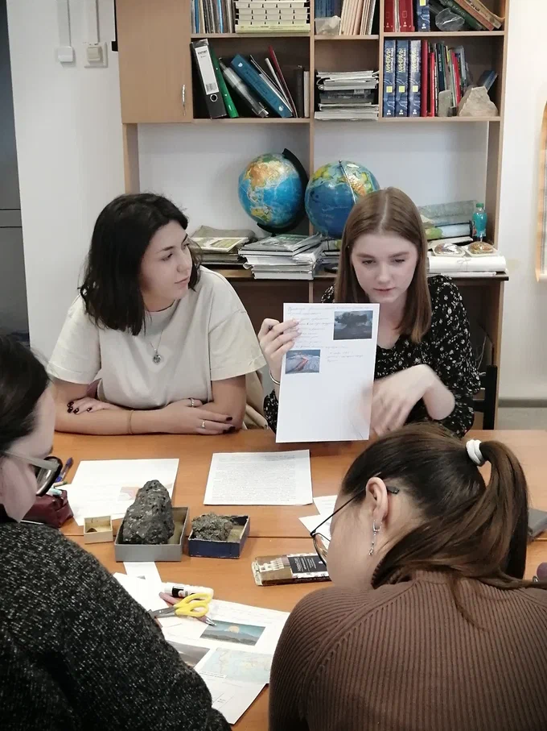
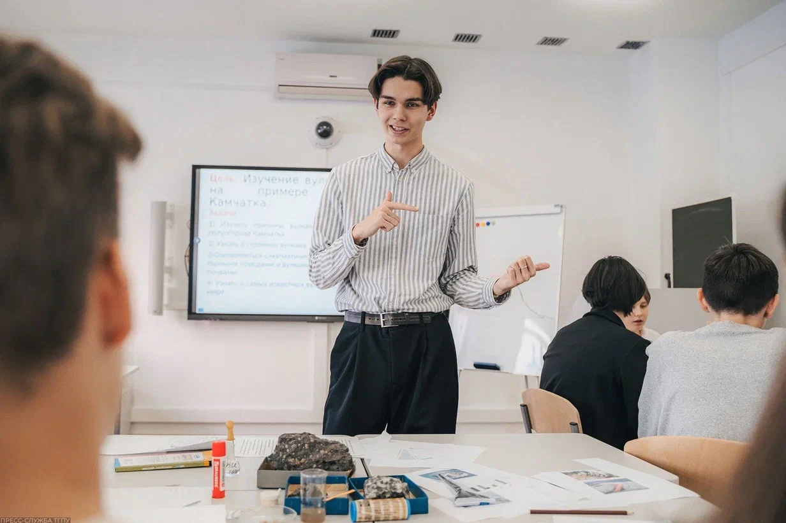
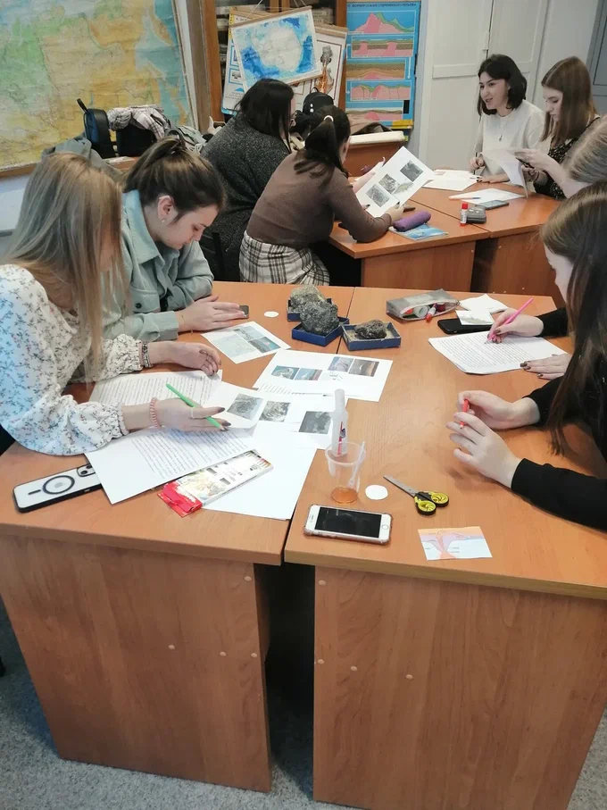
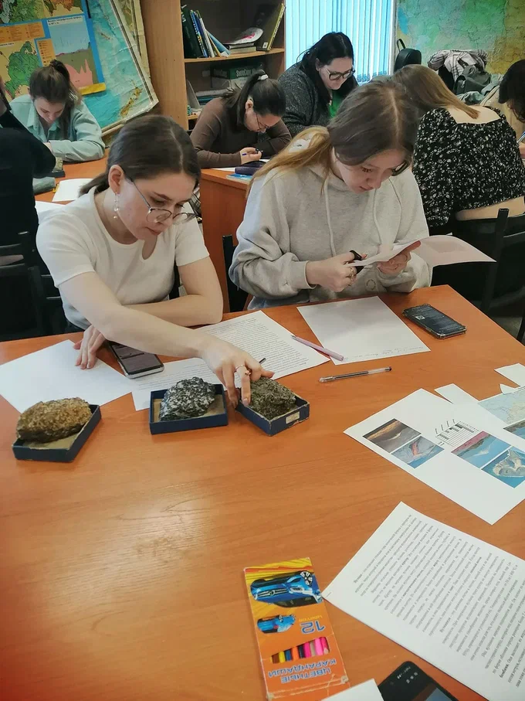
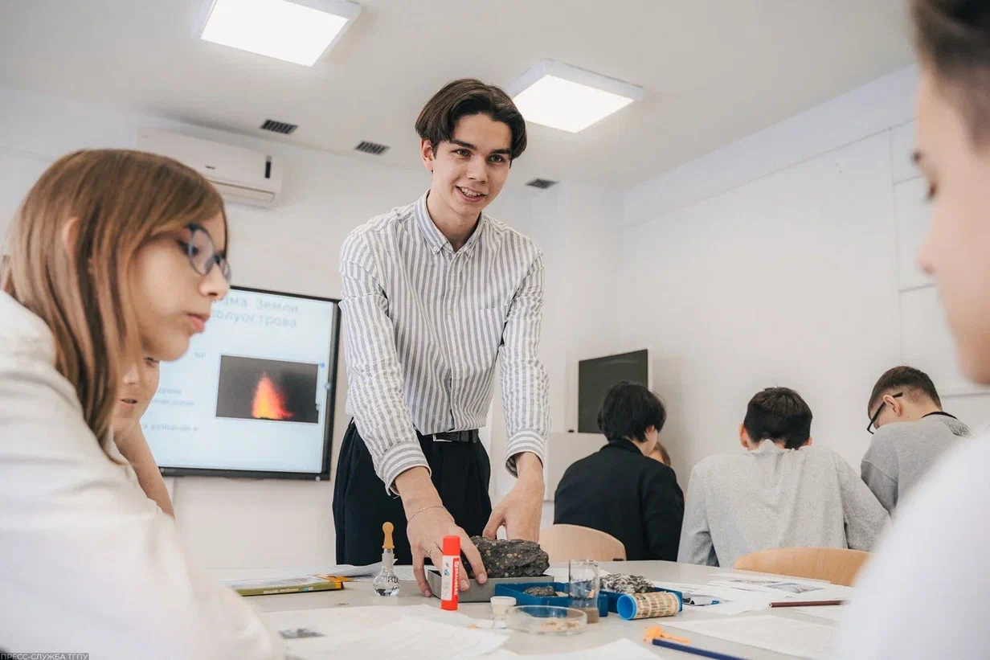
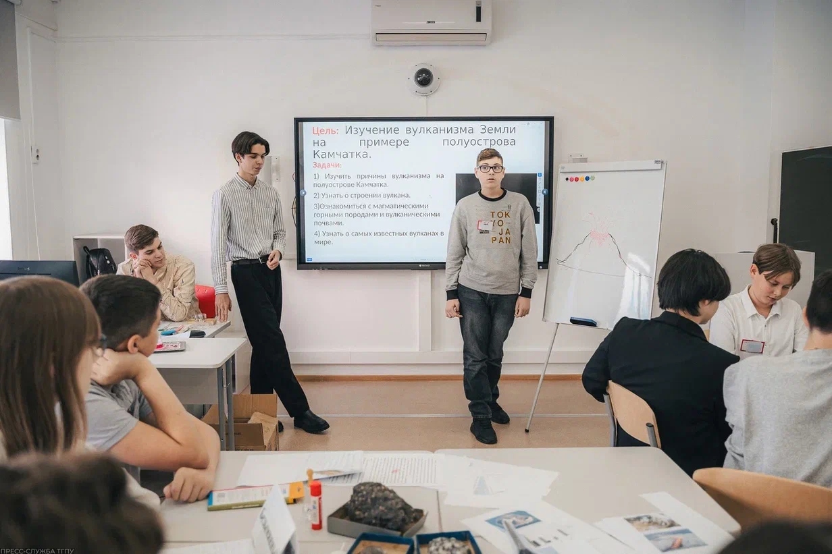
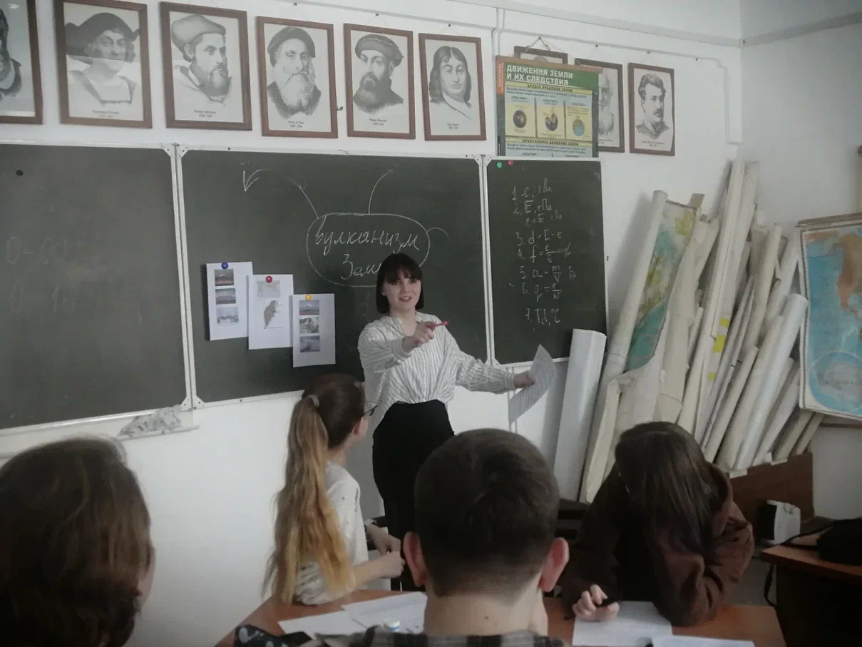
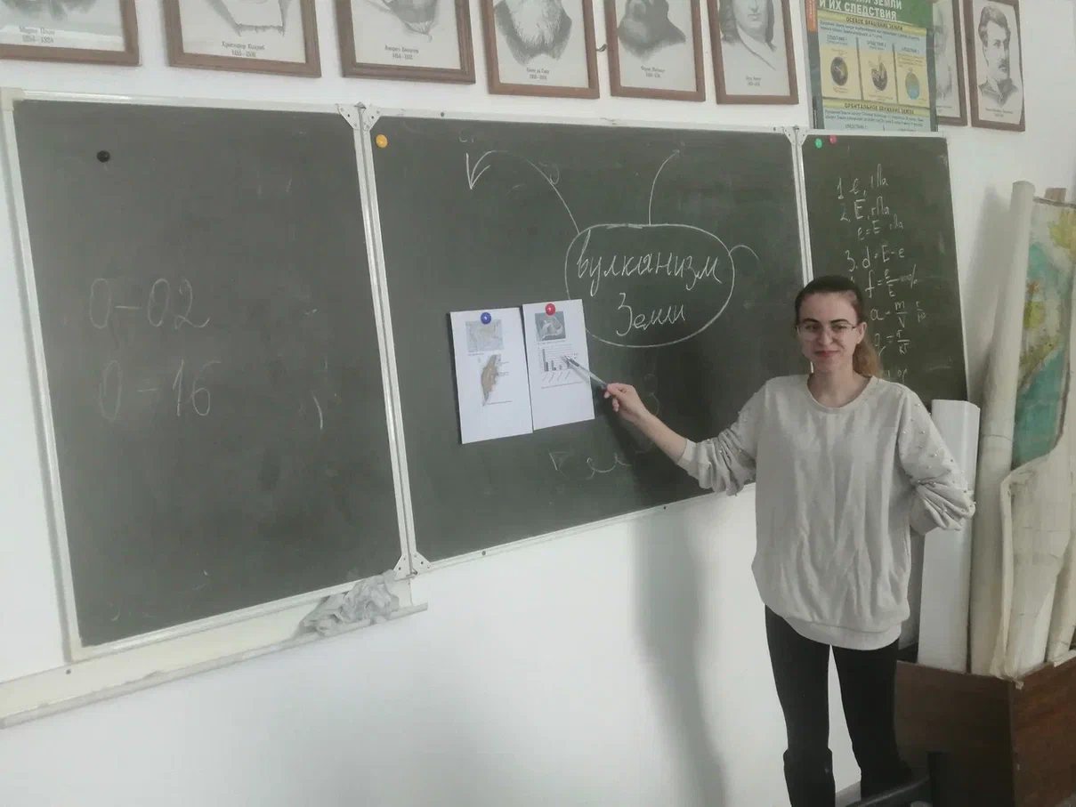
Проведение урока
Факультетский этап
Университетский этап

Slide 7
Темы мастер-класс
4 курс
-«Использование методики коллективного способа обучения а. Г. Ривина на уроке географии» .
«Ролевая картографическая игра как способ формирования картографических навыков».
«Применение технологии «Дебаты» на уроках географии.
«Организация химических опытов».
5 курс
«Применение игровой технологии на уроках географии».
«Экологическое образование на уроках географии».
«Экономическое образование на уроках географии».
«Коррекционно-развивающие задания для работы с детьми с ОВЗ».
«Организация опытов на уроках географии».

Slide 8
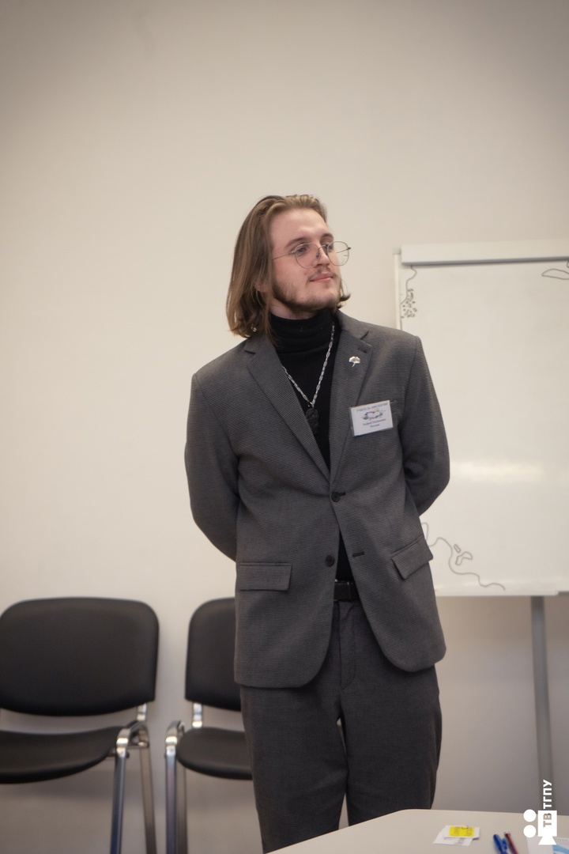
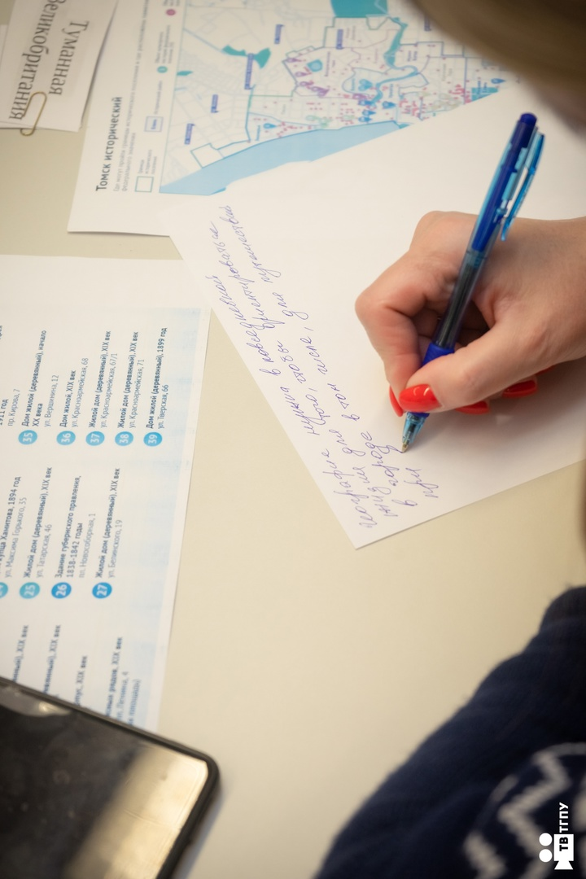
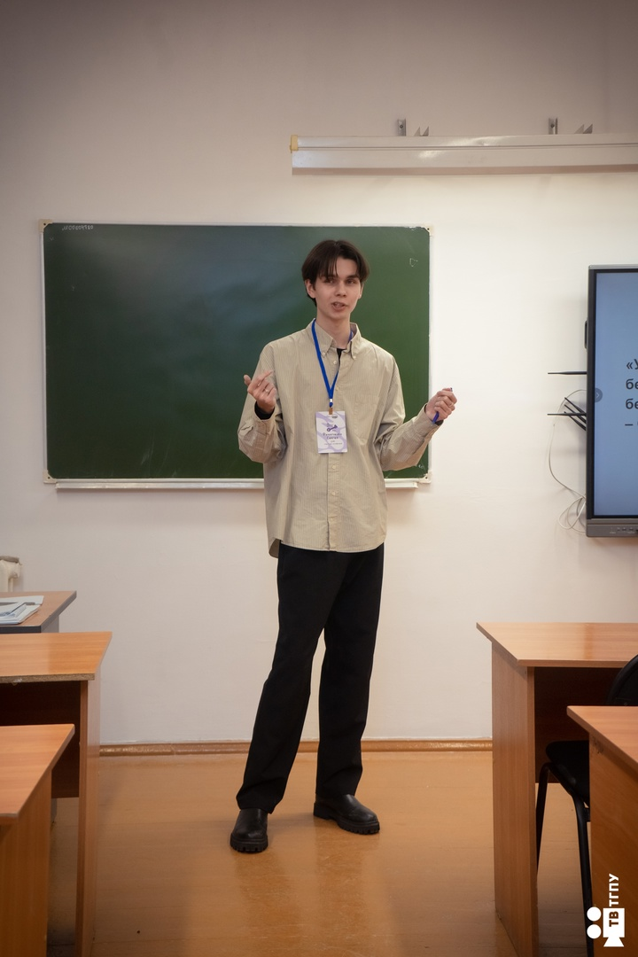
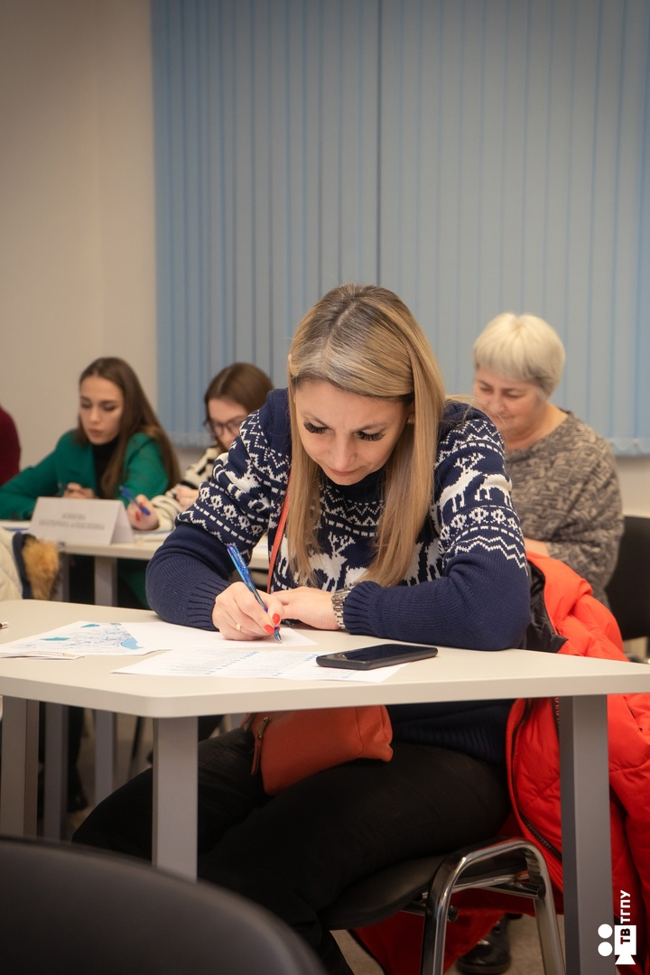
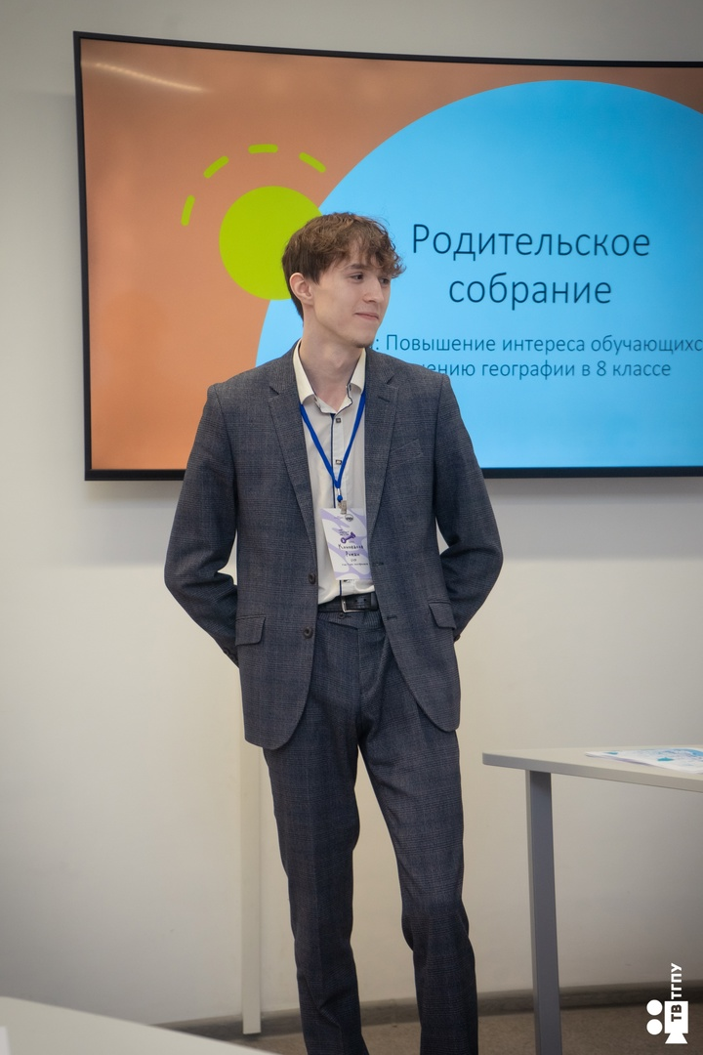
Проведение родительского собрания на тему
«Как поддержать интерес ребенка к школьным предметам»
4 курс
Поддержание интереса к биологии через полезные занимательные интернет-ресурсы.
5 курс
Поддержание интереса к географии через краеведение

Slide 9
Банер факультета
4 курс
5 курс

Slide 10
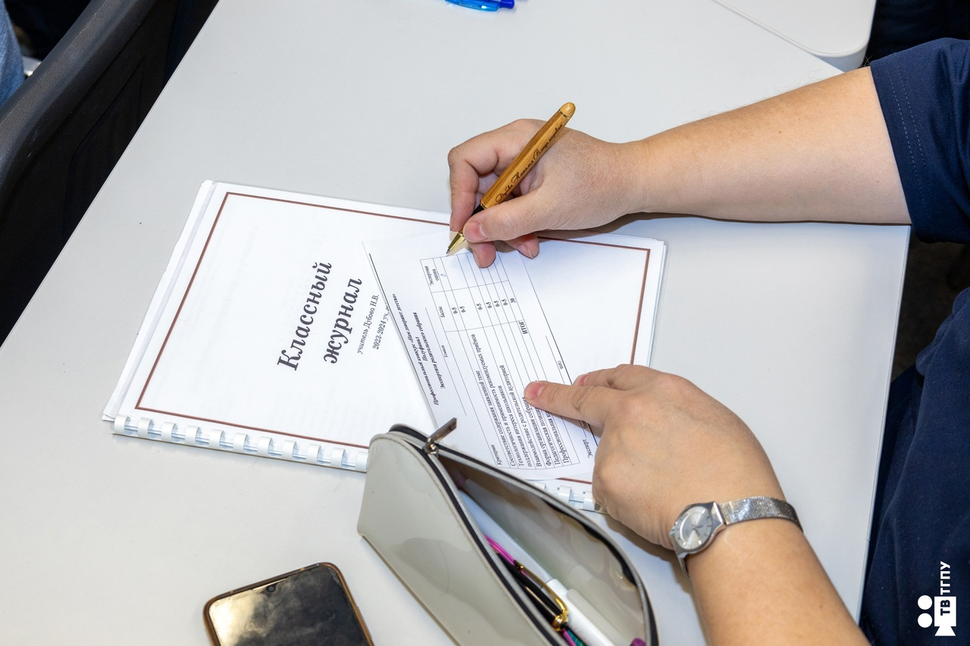
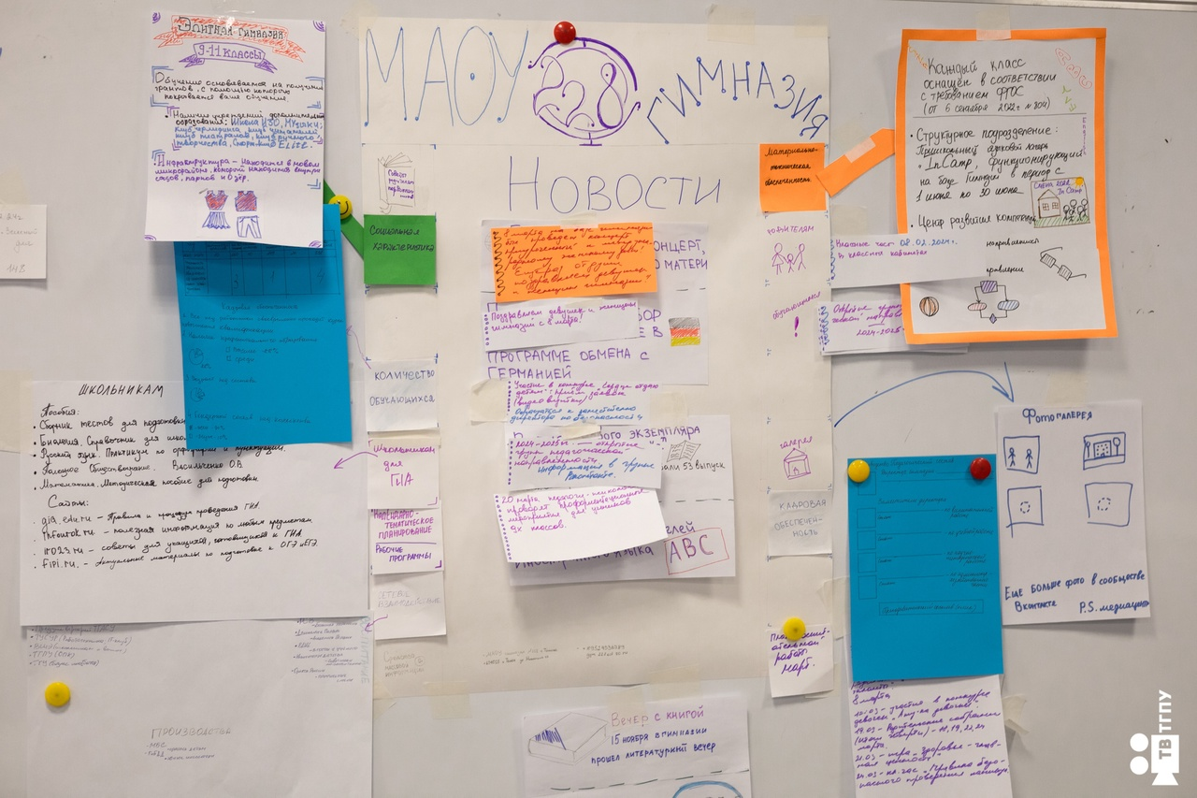
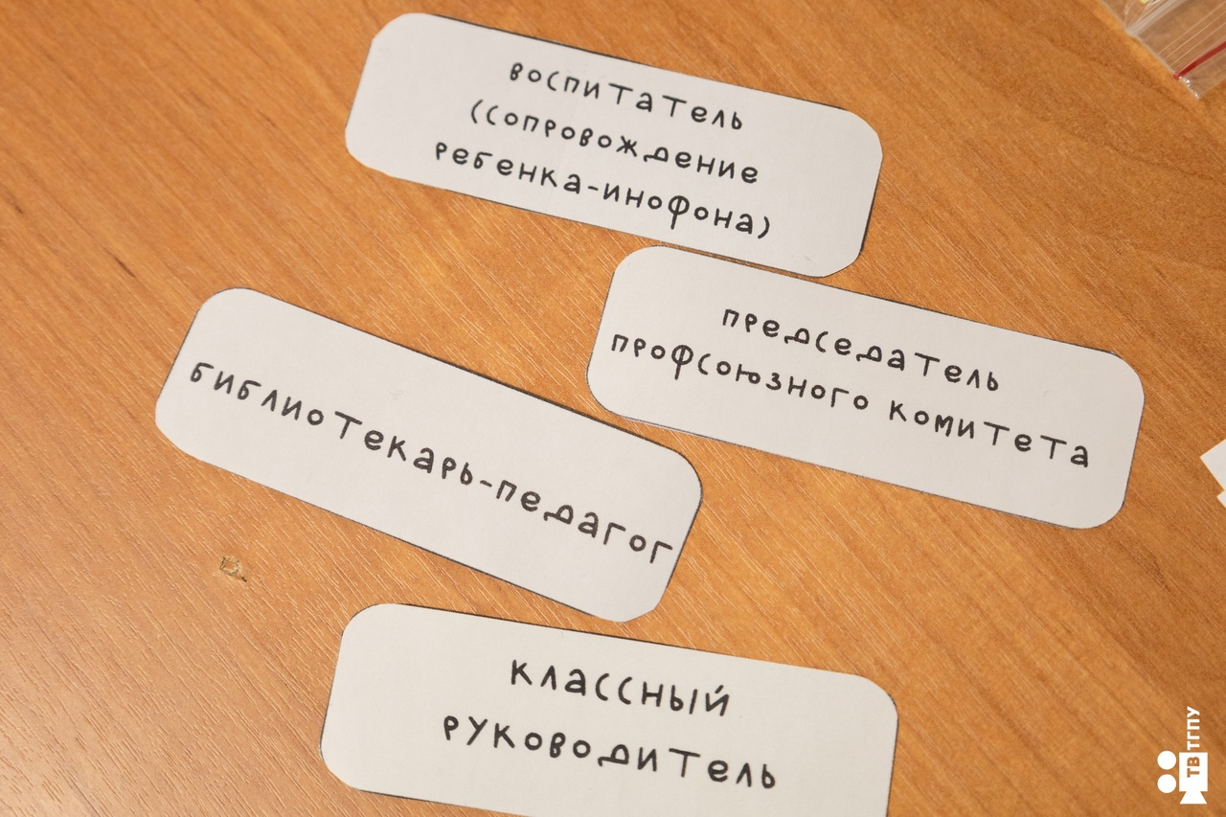
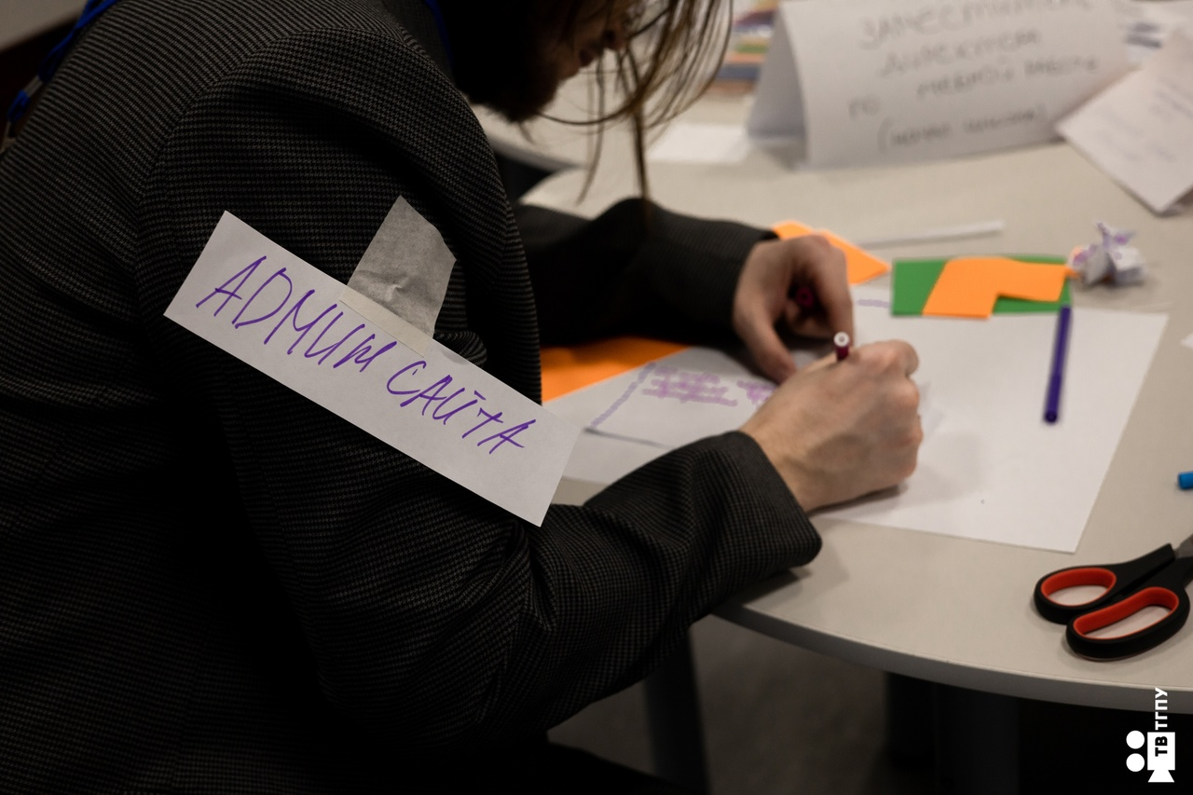
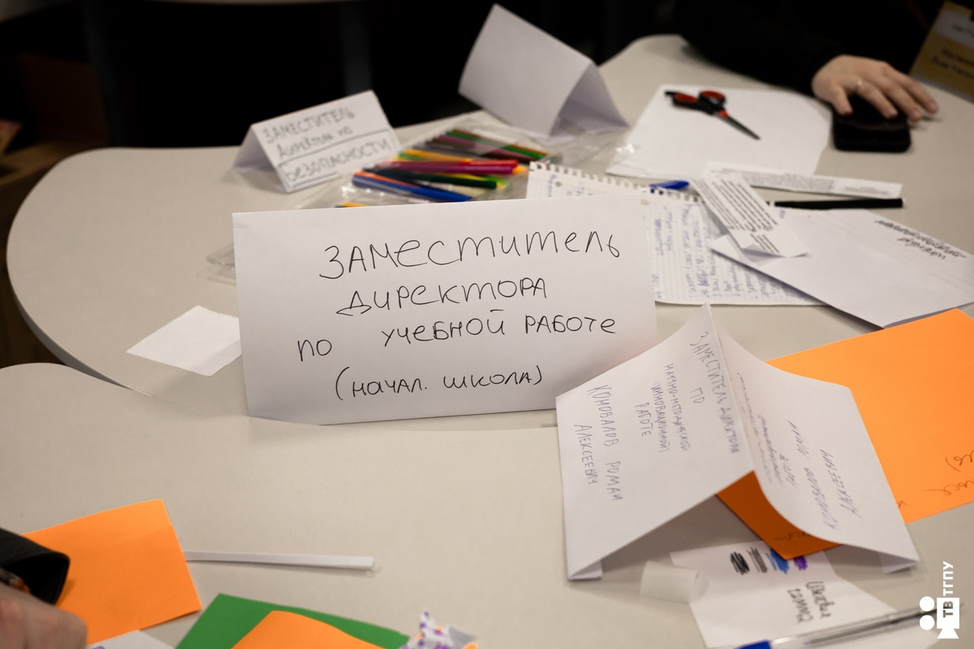
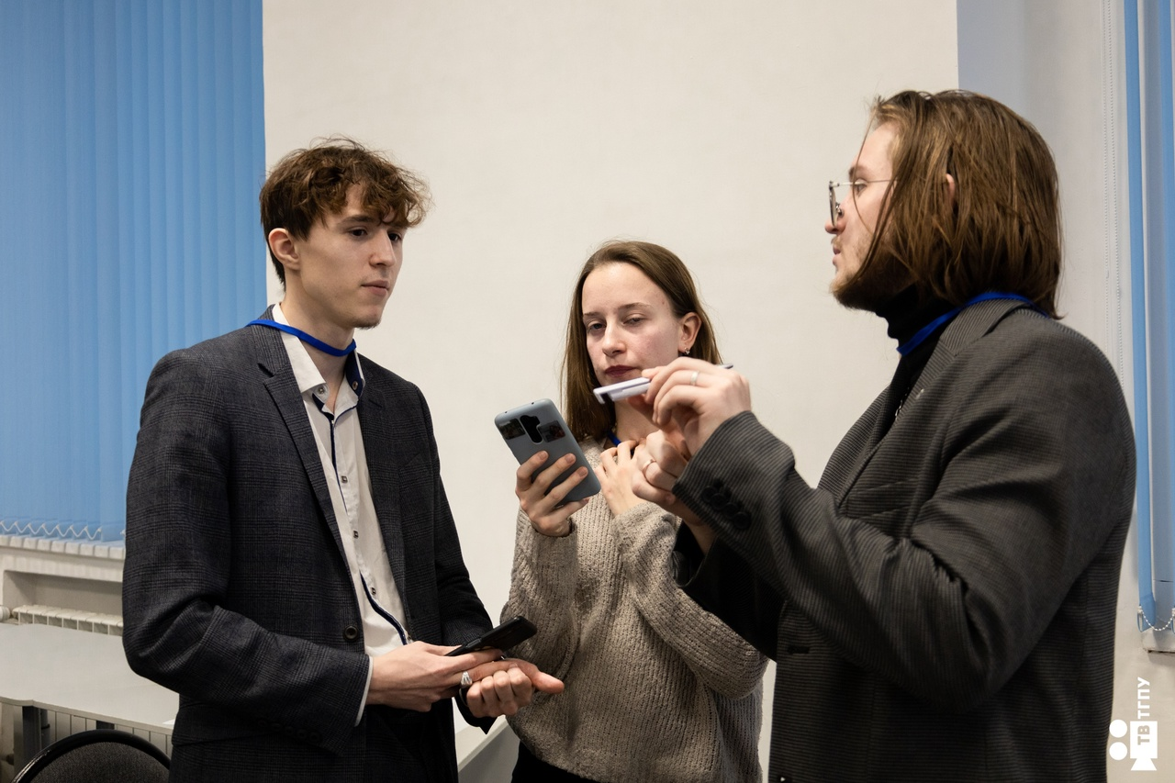
Деловая игра

Slide 11
Итоги конкурса
1. ИИЯМС 5 курс
2. ФДиНО 1 команда
3. ИФКС 4 курс
4. ФМФ 5 курс
5. ИИЯМС 4 курс
6. ФПСО 4 курс
7. БХФ 4 курс
8. ИФФ 4 курс
9. ФКИ
10. ИФКС 5 курс
11. ФМФ 4 курс
12. БХФ 5 курс
1. ИДиА ФДиНО
2. БХФ, 4 курс
3. ИИЯМС, 4 курс
4. ИИЯМС, 5 курс
5. ФМФ, 4 курс
6. БХФ, 5 курс
7. ИФФ, 4 курс
8. ИФКС, 4 курс

Slide 12
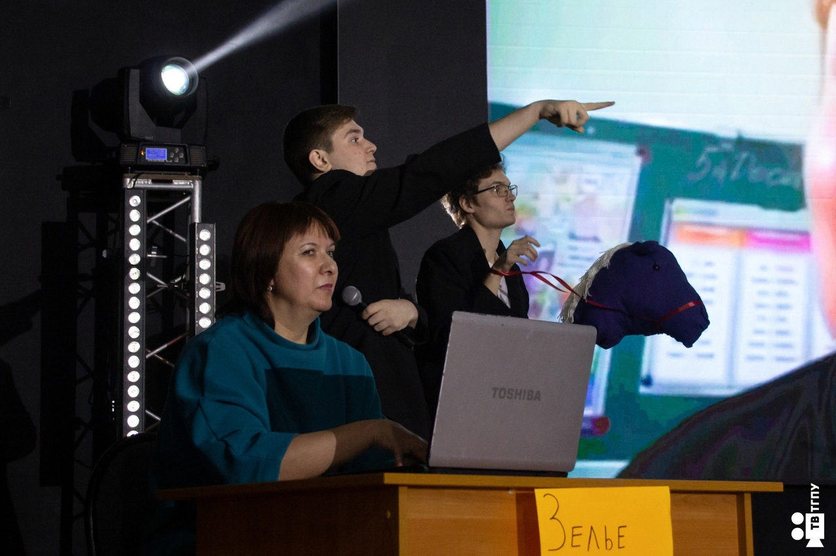
Творческая презентация на тему
«Нам доверяют детство»
4 курс
5 курс
Слайды презентации с помощью приложения Канва (русский аналог Supa). Монтаж видео через приложение CapCut.

Slide 13
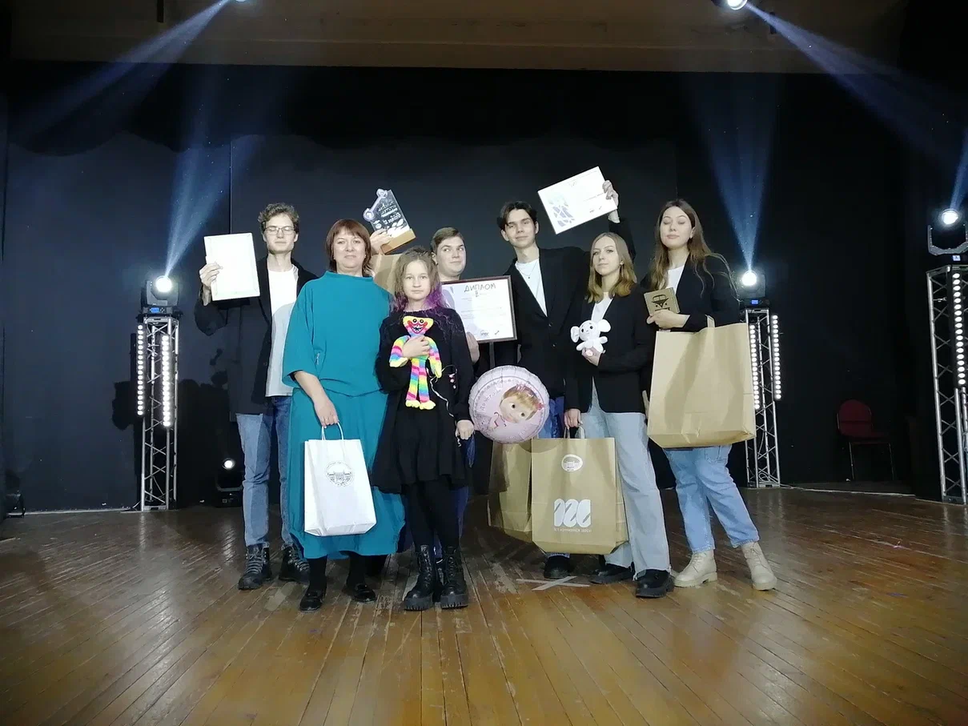
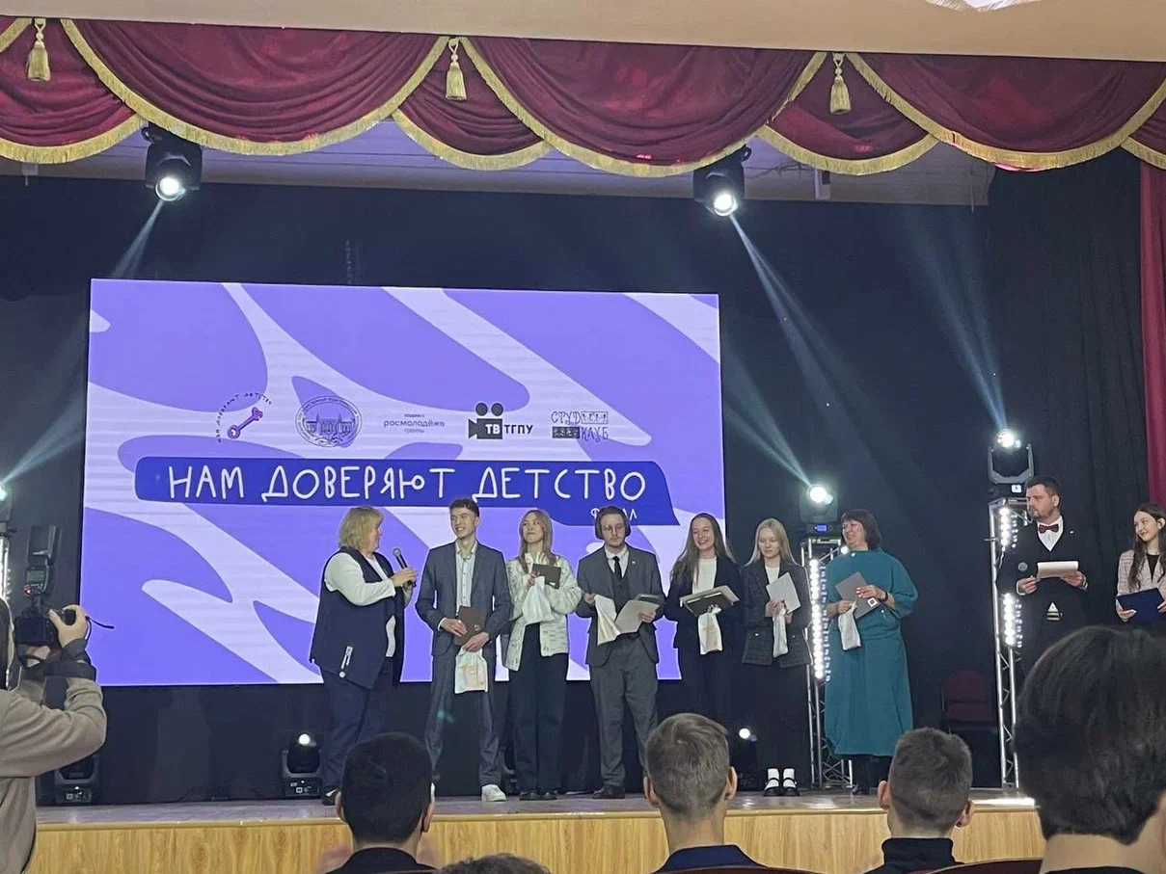
Итог конкурса педагогического мастерства
«Нам доверяют детство»
1 место - команда 4 и 5 курсов Факультета дошкольного и начального образования Института детства и арт педагогики
2 место - команда 4 курса Биолого-химического факультета
3 место - команда 5 курса Института иностранных языков и международного сотрудничества
https://disk.yandex.ru/i/UAINZ3aNLBkBSg

